Slide 1
计算机控制技术
第六章 数字控制器的离散化设计

Slide 2
主要内容
1、采样系统基础
2、数字控制器离散化设计步骤
3、最少拍控制器的设计
4、最少拍无波纹控制器的设计
5、达林算法

Slide 3
数字控制器的模拟化设计的基本思想是在连续时间域设计出满足控制性能要求的模拟控制器，再通过某种近似将模拟控制器转换成数字控制器。这种方法一般要求采样周期尽量小（T越小，离散系统越接近连续系统）。对控制品质要求不高，且模拟控制器比较简单时，该方法有效。
当计算机控制系统对控制品质要求比较高，或者由于控制任务的需要选择比较大的采样周期时，则必须从被控对象的特性出发，将被控对象进行离散化变成离散系统，根据计算机控制理论(采样控制理论)来设计数字控制器，这类方法称为数字控制器的离散化设计或数字控制器直接设计。
离散化设计比连续化设计更具有一般意义，它完全是根据离散控制系统的特点进行分析和综合，并得出相应的控制规律和算法。

Slide 4
6.1 采样系统基础
1、采样系统的Z变换
对连续信号x(t)进行周期为T的采样，可以得到采样信号x*(t)，它也可以看作是连续信号对脉冲系列δ的调制，即
对上式进行拉氏变换，可以得到
引入记号
由上式可以定义一种新的变换
它称为采样信号的Z变换

Slide 5
典型信号的Z变换
（1）单位脉冲函数
（2）单位阶跃函数
（3）单位速度函数
（4）单位加速度函数
（5）典型输入函数

Slide 6
Z变换的性质
线性定理
延迟定理
超前定理
初值定理
终值定理
卷积定理

Slide 7
2、Z传递函数
设离散系统的输入脉冲系列为{x_{i}}，输出脉冲系列为{y_{i}}，它们的Z变换分别为X(z)和Y(z)，则可定义该离散系统的Z传递函数为
Z传递函数也称为脉冲传递函数，它表征了离散系统对采样信号的输入输出传递性能。
Z传递函数的求解步骤（已知系统的连续传递函数G(s)）
（1）根据G(s)求出系统脉冲响应函数
（2）确定系统脉冲响应函数在采样时刻t=iT的值g_{i}
（3）根据Z变换定义得到系统的Z传递函数

Slide 8
3、采样系统的稳定性
如果采样系统Z传递函数 G(z) 的极点 z_{i} 在Z平面的单位圆内，则采样系统是稳定的，对于有界的输入，系统的输出收敛于某一有限值；
如果某一极点 z_{j} 在单位圆上，则系统处于稳定的边缘，对于有界的输入，系统的输出持续地等幅振荡；
如果 G(z) 的极点至少有一个在单位圆外，则采样系统是不稳定的，对于有界的输入，系统的输出发散

Slide 9
6.2 数字控制器离散化设计步骤
1、根据控制系统的性能指标要求和其它约束条件，确定所需的闭环脉冲传递函数Ф(z)
2、求广义对象的脉冲传递函数G(z)
3、求取数字控制器的脉冲传递函数D(z)

Slide 10
4、根据D(z)求取控制算法的递推计算公式
设数字控制器D(z)的一般形式为：
数字控制器的输出U(z)为：
将上式进行Z反变换得到差分形式的公式得到数字控制器D(z)的计算机控制算法为：
按照上式，就可编写出控制算法程序。

Slide 11
6.3 最少拍控制器的设计
所谓最少拍控制，就是要求所得到的闭环系统对于某种特定的输入在最少个采样周期内达到无静差的稳态，且其闭环脉冲传递函数式有如下的形式：
式中N是可能情况下的最小正整数。这一形式表明闭环系统的脉冲响应在N个采样周期后变为零，输出保持不变，从而意味着系统在N拍之内达到稳态。
最少拍控制实质上是时间最优控制，最少拍控制系统也称为最小调整时间系统或最快响应系统。最少拍控制常应用于随动系统，伺服系统、运动控制中。

Slide 12
最少拍控制系统设计的要求
（1）对特定的参考输入信号，在到达稳态后，系统在采样点的输出值准确跟随输入信号，不存在静差
（2）在各种使系统在有限拍内到达稳态的设计中，系统准确跟踪输入信号所需的控制周期数最少
（3）数字控制器必须在物理上可以实现
（4）闭环系统必须是稳定的
设计步骤
（1）求广义对象的脉冲传递函数G(z)
（2）确定所需要的闭环脉冲传递函数φ(z)
（3）确定数字控制器的脉冲传递函数D(z)
（4）根据D(z)求取控制算法的递推计算公式

Slide 13
1．最小拍数字控制器设计
误差E(z)的脉冲传递函数为：
典型输入函数
对应的z变换

Slide 14
根据z变换的终值定理，系统的稳态误差为
由于B(z)没有(1-z⁻¹)因子，因此要使稳态误差e(∞)为零，必须有
Ф_{e}(z)=1-Ф(z)=(1-z⁻¹)^{q} F(z)
→Ф(z)=1-Ф_{e}(z)=1-(1-z⁻¹)^{q} F(z)
这里F(z)是关于z⁻¹的待定系数多项式。
为了使Ф(z)能够实现， F(z)中的首项应取为1，即：
F(z)=1+f_{１}z⁻¹+f₂z⁻²+…+f_{p}z^{-p}

Slide 15
显然，Ф(z)具有z⁻¹的最高幂次为N=p+q，这表明系统闭环响应在采样点的值经N拍可达到稳态。
特别当P=0时，即F(z)=1时，系统在采样点的输出可在最少拍 (q拍)内达到稳态，即为最少拍控制。因此最少拍控制器设计时选择Ф(z)为：
Ф(z)=1-(1-z⁻¹)^{q}
最少拍控制器D(z)为：

Slide 16
2、典型输入下的最少拍控制系统分析
（1）单位阶跃输入（q =1）
输入函数r(t)=1，其z变换为：
由最少拍控制器设计时选择的系统闭环传函为：
误差函数：
进一步得到系统输出为：
上两式说明系统只需1拍（一个采样周期）输出就能跟踪输入，误差为零，系统进入稳态。

Slide 17
（2）单位速度输入（q =2）
输入函数r(t)=t，其z变换为：
由最少拍控制系统闭环传函为：
误差函数：
进一步得到系统输出为：
以上两式说明，只需两拍(两个采样周期)输出就能跟踪输入，达到稳态，过渡过程结束。

Slide 18
（2）单位加速度输入（q =3）
输入函数r(t)=(1/2)t^{２}，其z变换为：
由最少拍控制系统闭环传函为：
误差函数：
系统输出为：
以上两式说明，上式说明，只需三拍(三个采样周期)输出就能跟踪输入，达到稳态。

Slide 19
例1：已知被控对象为：
采样周期T=1s，输入为单位速度
求：最少拍数字控制器
解：对象广义的脉冲传递函数为：

Slide 20
在单位速度输入下，最少拍控制系统闭环传函为：
最少拍控制器D(z)为：
结果分析：
系统的误差为：
系统输出为：

Slide 21
单位速度输入下输出和误差变化波形
单位阶跃输入时：
单位加速度输入时：

Slide 22
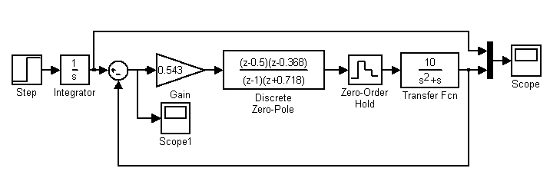
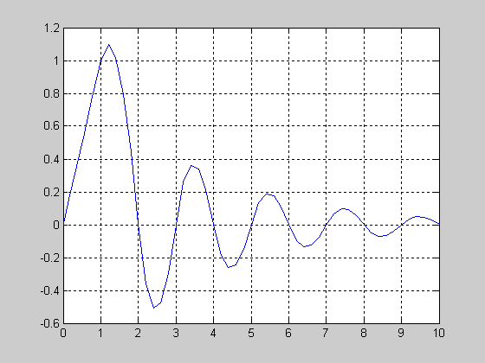
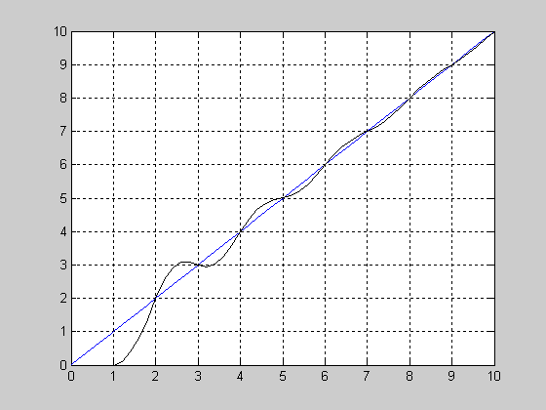
单位速度输入仿真
误差
输出响应

Slide 23
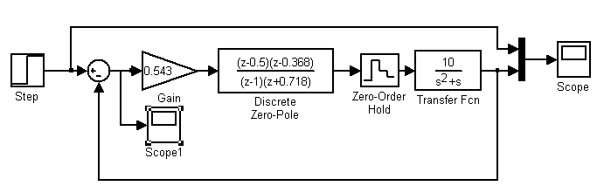
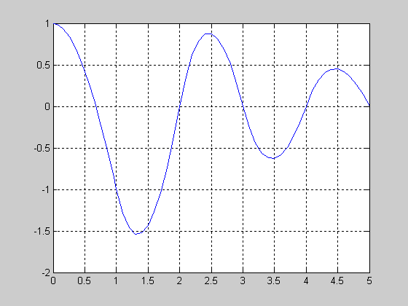
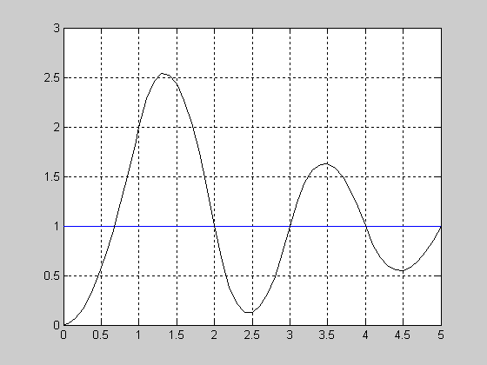
单位阶跃输入仿真
误差
输出响应

Slide 24
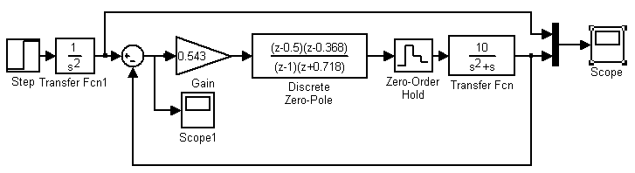
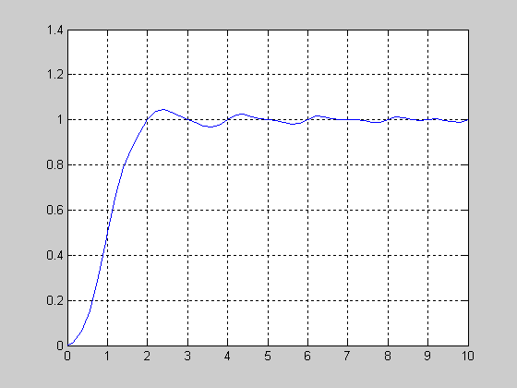
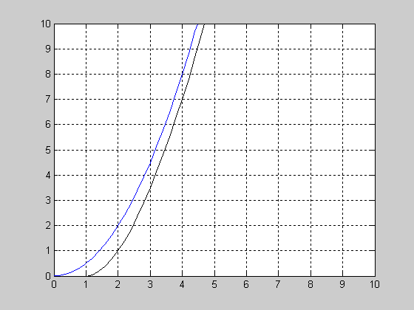
单位加速度输入仿真
误差
输出响应

Slide 25
最少拍控制器的设计是使系统对某一典型输入的响应为最少拍，但对于其它典型输入不一定为最少拍，甚至会引起大的超调和静差。
一般来说，针对一种典型的输入函数R(z)设计，得到系统的闭环脉冲传递函数Ф(z)，用于次数较低的输入函数R(z)时，系统将出现较大的超调，响应时间也会增，但在采样时刻的误差为零。
反之，当一种典型的最少拍特性用于次数较高的输入函数时，输出将不能完全跟踪输入以致产生稳态误差。
由此可见，一种典型的最少拍闭环脉冲传递函数Ф(z)只适应一种特定的输入而不能适应于各种输入。

Slide 26
3、最少拍控制器设计的限制条件
前面的关于最小拍控制器的设计要求广义对象的脉冲传递函数G(z)是稳定的，在单位园上和单位园外没有零、极点，并且没有纯滞后因子。
(1)最少拍控制的物理实现问题
即要求数字控制器的脉冲传递函数中，不能有z的正幂次项，即不能含有超前环节。否则在控制算法中，将出现未来时刻的偏差值。
假设广义对象存在纯滞后，脉冲传递函数为：
控制器的传递函数为：
为了保证控制器中不存在超前环节，当广义对象分子中存在z^{-r}时，则闭环脉冲传递函数分子中也应包含z^{-r}

Slide 27
（2）最少拍控制的稳定性问题
1)当广义对象中存在单位圆上和单位圆外的不稳定零点时，为了避免控制器不稳定，闭环脉冲传递函数Ф(z)必须包含广义对象G(z)中不稳定的零点。
2)当广义对象存在单位圆上和单位圆外不稳定极点时，由于
不能简单地利用D(z)的零点去对消G(z)中的不稳定极点。虽然理论上可以得到一个稳定的闭环系统，但是这种稳定是建立在零极点完全对消的基础上的。当系统的参数产生漂移，或辩识的参数有误差时，这种零极点对消不可能准确实现，从而将引起闭环系统不稳定。
应采用误差脉冲传递函数Ф_{e}(s)的零点抵消G(z)中不稳定的零点。

Slide 28
最小拍控制器设计小结：
（1）为了实现无静差，必须针对不同的输入选择不同的误差脉冲传递函数Ф_{e}(z)。通常Ф_{e}(z)=(1-z⁻¹)^{q} F(z)。
（2）为了保证闭环系统的稳定性，Ф_{e}(z)的零点应包含广义对象脉冲传递函数G(z)中所有不稳定的极点。
（3）为了保证数字控制器能够实现，G(z)所有不稳定零点和滞后因子应包含在闭环脉冲传递函数Ф(z)中。
（4）为了实现最小拍控制， F(z)应尽可能简单。 F(z)的选择必须满足： Ф(z)=1-Ф_{e}(z)

Slide 29
例2：已知被控对象的传递函数为：
设采样周期T=0.5秒，设计单位阶跃输入时最小拍数字控制器D(z)
解：系统广义对象的脉冲传递函数G(z)为
G(z)中包含单位圆外零点z=-1.4815和一个滞后因子z⁻¹。

Slide 30
根据最小拍控制设计的条件，可假设：
Ф_{e}(z)=(1-z⁻¹)F(z)
Ф(z)=1-Ф_{e}(z)=az⁻¹(1+1.4815z⁻¹)
由于Ф(z)和Ф_{e}(z)为同阶多项式。可以简单的取F(z)=1+bz⁻¹。可得：
1-(1-z⁻¹)F(z)= az⁻¹(1+1.4815z⁻¹)
(1-b)z⁻¹+bz⁻²=az⁻¹+1.4815az⁻²
比较系数可得：

Slide 31
数字控制器的脉冲传递函数为：
单位阶跃输入下，系统输出的Z变换为：
在单位阶跃输入下，系统误差的Z变换为：

Slide 32
6.4 最少拍无波纹控制器的设计
在前面的最小拍控制器的设计中，只是保证在采样点上的稳态误差为零，不能保证在采样点之间的误差值也为零。在许多情况下，系统在采样点之间的输出会出现波纹。输出波纹不仅会造成误差，使实际控制不能达到预期目的，而且增加了执行机构的功率损耗和机械磨损。
纹波产生的原因是在稳态时，控制量U(k)不是恒定值，而是波动的，从而造成输出有波动。
最少拍无纹波设计就是要求在典型输入信号的作用下，经过有限拍，系统达到稳定，并且在采样点之间没有纹波，输出误差为零，控制量保持恒定。

Slide 33
例如在例1中，控制对象为
采样周期为1秒。
广义对象的脉冲传递函数为：
考虑简单的单位阶跃输入情况下设计最小拍控制有：

Slide 34
系统输出：
系统误差：
控制量：
由于控制量在稳态不为恒定值，在非采样点，系统的输出产生纹波。

Slide 35
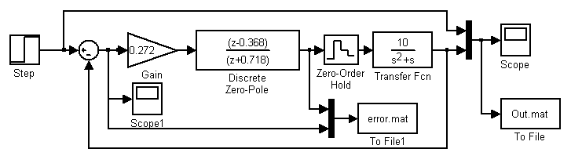
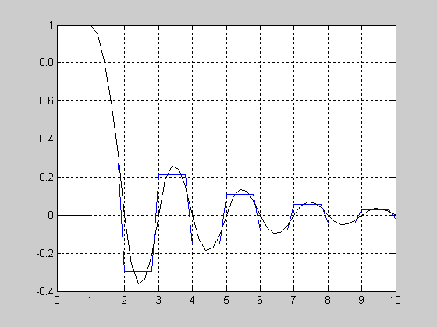
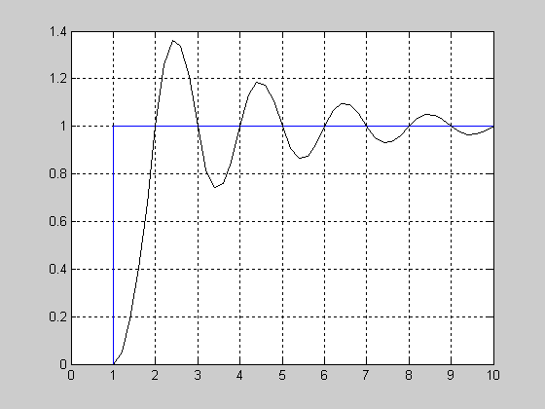
误差(黑)与控制器(蓝)输出
给定(蓝)与系统响应(黑)

Slide 36
系统输出在采样点之间的波纹，是由控制量序列的波动引起的，其根源在于控制量的Z变换中含有非零极点。
最少拍无波纹系统的设计，对期望闭环响应φ(z)进行修正，使控制量在稳态不发生波动，即控制输出u(k)为常数或是零，为以达到消除采样点之间波纹的目的。
控制输出u(k)的Z变换为：
如果系统经过m个采样周期到达稳态，无纹波控制设计的要求u(m)=u(m+1)=u(m+2)=…=常数或零。

Slide 37
要使控制信号u(k)在稳态过程中为常数或零，那么只能是关于z⁻¹的有限多项式。因此，Ф(z)必须包含G(z)的分子多项式B(z)，即Ф(z)必须包含G(z)的所有零点。
这样，原来最少拍控制器设计时确定Ф(z)的公式应修改为：
其中，L为G(z)的所有零点数；
b₁、b₂、…b_{L}为G(z)的所有零点。

Slide 38
最小拍无波纹控制器设计小结：
（1）为了实现无静差，必须针对不同的输入选择不同的误差脉冲传递函数Ф_{e}(z)。通常Ф_{e}(z)=(1-z⁻¹)^{q} F(z)。
（2）为了保证闭环系统的稳定性，Ф_{e}(z)的零点应包含广义对象脉冲传递函数G(z)中所有不稳定的极点。
（3）为了保证无波纹控制，闭环脉冲传递函数Ф(z)应包含G(z)所有零点和滞后因子
（4）为了实现最小拍控制， F(z)应尽可能简单。
同时 F(z)的选择必须满足： Ф(z)=1-Ф_{e}(z)

Slide 39
例3、对例1进行最小拍无纹波控制设计。假定输入为单位阶跃输入。
解：广义对象的脉冲传递函数为：
G(z)中包含z⁻¹和零点-0.718。根据无波纹控制的要求有：
为了实现最小拍控制，进一步有：

Slide 40
可以得到：
无纹波系统的调整时间比有纹波系统长，增加的拍数等于G(z)在单位圆内的零点数目

Slide 41
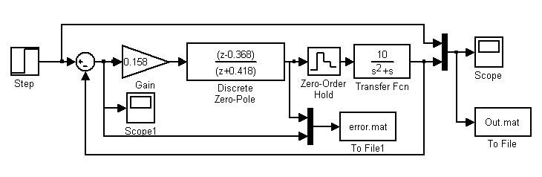
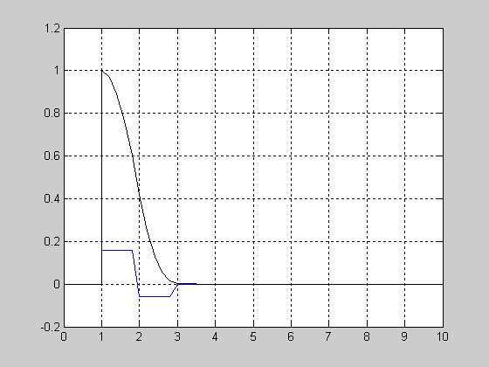
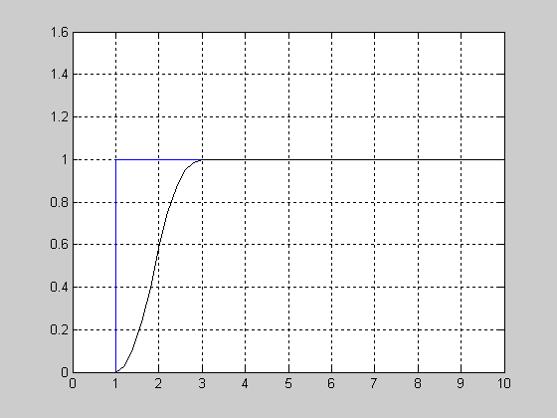
误差(黑)与控制器(蓝)输出
给定(蓝)与系统响应(黑)

Slide 42
最少拍控制器中的最少拍是针对某一典型输入设计的，对于其它典型输入则不一定为最少拍，甚至引起大的超调和静差。
惯性因子法就是针对最少拍系统对输入适应性差而进行的一种改进方法，它以损失控制的有限拍无差性质为代价，而使系统对多种类型的输入有较满意的响应。
基本思想：使误差的脉冲传递函数 通过一惯性因子项
将其修改为
即：
采用惯性因子后，系统已不可能在有限个采样周期内准确到达稳态，而只能渐近地趋于稳态，但系统对输入类型的敏感程度却降低，通过选择参数 c，可对不同类型的输入均作出较好的响应

Slide 43
最少拍控制器存在的另一个问题是对参数变化过于敏感。 按最少拍控制设计的闭环系统只有多重极点z=0。多重极点对系统参数变化非常灵敏，如果系统参数发生变化，将使实际系统控制严重偏离期望状态。一般可以采用非最少拍控制来改进。
非最少有限拍控制在最少拍设计的基础上，把闭环脉冲传递函数φ(z)中z⁻¹的幂次适当增加1阶到2阶，闭环系统的脉冲响应将比最少拍时多持续1到2拍才归于零，这时显然已不是最少拍系统，但仍为一有限拍系统。
由于维数的增高，在设置控制初值u(0)或选择φ(z)及 1-φ(z)中的待定系数时会增加一定的自由度。从而降低系统对参数变化的敏感性，并减小控制作用。

Slide 44
6.5 达林算法
在工业过程(如热工、化工)控制中，由于物料或能量的传输延迟，许多被控制对象具有纯滞后性质。对象的这种纯滞后性质常引起系统产生超调或者振荡。
在控制系统设计中，对这类纯滞后对象的控制，快速性是次要的，主要要求系统没有超调或很少的超调。
史密斯(Smith)预估控制和达林（Dahlin）算法就是专门针对工业生产过程中含有纯滞后控制对象的控制算法。
达林算法的设计目标是：设计控制器使系统期望的闭环传递函数等价于纯滞后环节和一阶惯性环节的串联。

Slide 45
1、数字控制器D(z)的形式
系统期望的闭环传递函数Ф(s)为：
整个闭环系统的纯滞后时间和被控对象G_{p}(s)的纯滞后时间τ相同。一般选定采样周期T和纯滞后时间τ之间有整数倍关系，既τ=NT。 Ф(s)对应的闭环脉冲传递函数Ф(z)

Slide 46
（1）、一阶惯性环节的达林算法
当被控对象为带纯滞后的一阶惯性环节时
可以得到达林算法的数字控制器为：

Slide 47
（2）二阶惯性环节的达林算法
当被控对象为带纯滞后的二阶惯性环节时
其中：
可以得到达林算法的数字控制器为：

Slide 48
2、振铃现象及其消除
所谓振铃（Ringing）现象，是指数字控制器的输出u(k)以1/2采样频率（2T采样周期） 大幅度上下摆动。振铃现象对系统的输出几乎无影响，但会增加执行机构的磨损，并影响多参数系统的稳定性。
例：被控对象传递函数为：
采样周期T为1s，则广义对象的脉冲传递函数为
按达林算法选取Φ(z)，纯滞后时间为2s，时间常数选为2s。则：

Slide 49
数字控制器D(z)为
单位阶跃输入下闭环系统的输出Z变换为
控制量的Z变换为
系统的输出以指数形式的趋于稳态值，而控制量则以2T大幅度衰减振荡。

Slide 50
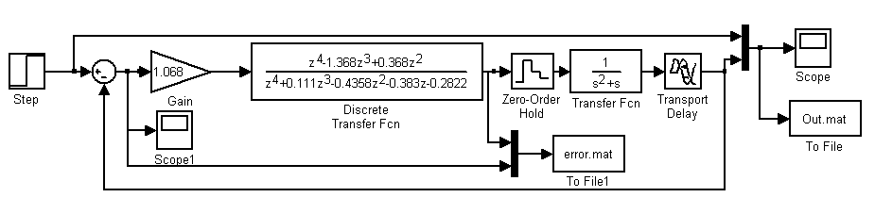
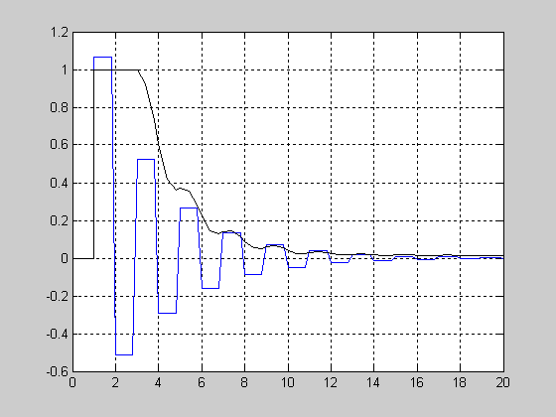
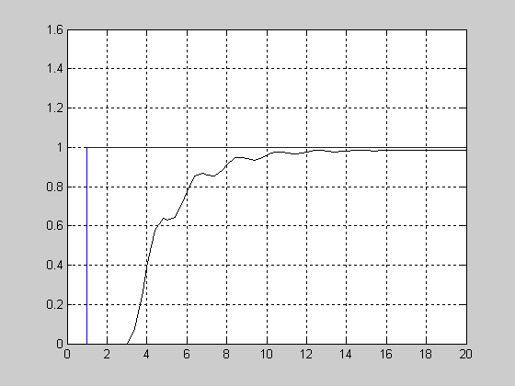
误差(黑)与控制(蓝)输出
给定(蓝)与系统响应(黑)

Slide 51
（1）振铃现象的分析
系统的输出Y(z)和数字控制器的输出U(z)间有下列关系：
Y(z)=U(z)G(z)
系统的输出Y(z)和输入函数的R(z)之间有下列关系：
Y(z)=Ф(z)R(z)
则数字控制器的输出U(z)与输入函数的R(z)之间的关系：
其中， 表达了数字控制器的输出与输入函数在
闭环时的关系，是分析振铃现象的基础。

Slide 52
对于单位阶跃输入信号 含有极点z=1。
如果φ_{u}(z)的极点在负实轴上，且与z = -1接近，则数字控制器的输出序列u(k)中将含有这两个极点造成的瞬态项，且瞬态项的符号在不同时刻不相同，可能叠加也可能抵消（当两瞬态项符号相同时，数字控制器的输出控制作用加强；符号相反时，控制作用减弱），从而造成数字控制器的输出序列大幅度波动。
φ_{u}(z)极点距离 z = -1越近，振铃现象越严重。假设φ_{u}(z)含有1/(z-a)因子（a<0），即φ_{u}(z)有z=a极点。则输出序列u(k)必有分量：

Slide 53
因为a<0，当k-1为奇数时，u(k)为负，使控制作用减弱；当 k-1为偶数时，u(k)为正，使控制作用加强。这就是输出的控制量两倍采样周期振荡的原因。也说明振零现象产生的原因是φ_{u}(z)有负实轴上接近z =-1的极点。
①带纯滞后的一阶惯性环节
被控对象为带纯滞后的一阶惯性环节时
求得极点
显然是大于零的。故在带纯滞后的一阶惯性环节组成的系统中，数字控制器输出对输入的脉冲传递函数不存在负实轴上的极点，这种系统不存在振铃现象。

Slide 54
②带纯滞后的二阶惯性环节
被控制对象为带纯滞后的二阶惯性环节时，
有两个极点，第一个极点在
不会引起振铃现象。
第二个极点在
在T→0时，有
说明会出现左半平面与z=-1相近的极点，这一极点将引起振铃现象。

Slide 55
(2)振铃幅度RA
振铃幅度RA用来衡量振铃强烈的程度。常用单位阶跃作用下数字控制器第0次输出量与第一次输出量的差值来衡量振铃现象强烈的程度。
数字控制器D(z)可以写成：
控制器输出幅值取决于Q(z)。单位阶跃输入下Q(z)输出
因此

Slide 56
对于带纯滞后的二阶惯性环节组成的系统，其振铃幅度
例：若数字控制器为D(z)=1/(1+z⁻¹ )， 求振铃幅度RA。
解：
则：RA=1-0=1

Slide 57
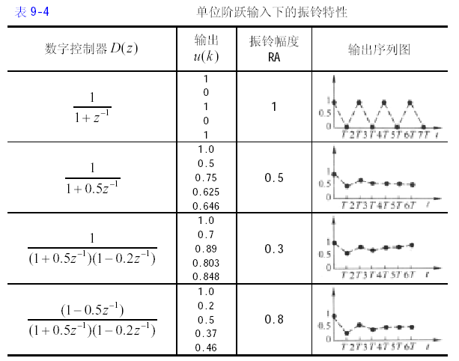

Slide 58
(2)振铃现象的消除
方法1：找出D(z)中引起振铃的因子(z=-1附近的极点)，令其中的z=1。根据终值定理，这样处理不影响输出量的稳态值但瞬态特性会变化，数字控制器的动态性能也会影响。
例如上例中，
显然z=-0.718是一个接近z=-1的极点，它是引起振铃现象的主要原因。在因子(1+0.718z⁻¹)中令 z=1，得到新的D(z)为：

Slide 59
因此
方法2：从保证闭环系统的特性出发，选择合适的采样周期T及系统闭环时间常数T_{τ}，使系统振铃幅度抑制在最低限度内，数字控制器的输出避免产生强烈的振铃现象。

Slide 60
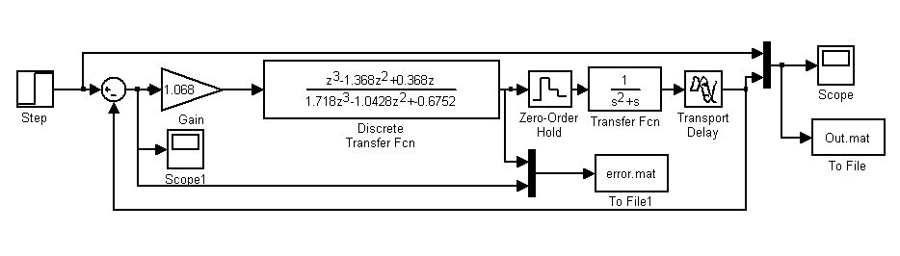
误差(黑)与控制(蓝)输出
给定(蓝)与系统响应(黑)

Slide 61
6.6 数字控制器的程序实现方法
在计算机控制系统中，所设计的数字控制器是通过计算机程序来实现的。编程过程中，必须把用Z传递函数D(z)表示的控制算法转换为计算机中的数据传送、加减、相乘等运算操作。
对同一个D(z)可有几种不同的程序实现方法,他们虽然在数学上是完全等效的,但在编程难易\计算效率\误差传递以及参数误差的敏感性等方面不一样。
常用的方法包括：直接法、串行法和并行法。

Slide 62
1.直接程序设计法
对于物理可实现的数字控制器(m+r ≤ n)
上面计算u(k)的方法即为直接法，在这个方法中，每算一次u(k)，要进行(m+n)次加减法， (m+n+1)次乘法。由于纯滞后的存在，在一次计算中，除常数外，虽然只涉及(m+n+2)个数据，但考虑到以后计算中要用，需保留并传送的数据有2n(=m+n+r)个，包括

Slide 63
2.串行程序设计法
一个物理可实现的数字控制器脉冲传递函数还可以写成(式中m≤n)
令
则有： 即D(z)是由各部分串联而成。

Slide 64
为了计算u(k) ，可以先计算出u₁(k)，再算出u₂(k)，u₃(k)，直到最后算出u(k)。
从上式可以得到：
用类似得方法，可以得到u₂(k)，u₃(k)，…u(k)的计算公式。
串行程序设计法每算一次u(k)，要进行(m+n)次加减法，(m+n+1)次乘法。一次计算中涉及的数据，除常数外，有（2n+2）个，为以后计算用需要保留与传送的共有(n+1)个，包括u₁(k) u₂(k)，u₃(k)，…u_{n}(k)和e(k)。

Slide 65
3.并行程序设计法
数字控制器的脉冲传递函数还可以写成部分分式的形式
令：
则有： 即D(z)是由各部分并联而成。

Slide 66
按照上面编制程序计算u(k)的方法，称为并行程序设计法。
并行程序设计法每算一次u(k)要进行(2n-1)次加减法，2n次乘法。一次计算中涉及的数据除常数外有(2n+1)个，为以后计算用需要保留与传送的数据共有(n+1)个，包括u₁(k) u₂(k)，u₃(k)，…u_{n}(k)和e(k)。

Slide 67
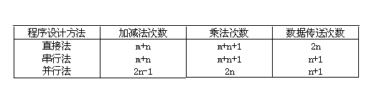
上述三种程序实现方法的计算效率可以通过下列表格进行比较。对比每计算一次u(k)所需要进行的加减法、乘法及数据传送次数。
从表中数据可见，串行程序设计法计算效率最高，特别当n>m，且n较大时差距格外明显。

